Slide 1


Banco de Crédito de Bolivia S.A.
Comite de Arquitectura
P0001351 – ZCONNECT OFF HOST
MICREDITO

Slide 2

CONTENIDO
Objetivo
Alcances
Diseño Lógico de la Solución
Diseño de la infraestructura de HW y SW requerido
Esquema de seguridad (Incluir catálogo de roles)
Esquema PCI (Diagrama de flujos y dispositivos conectados cuando se presenten números de tarjetas)
Impacto en facturación (Cuadre de facturación – glosas)
Impacto en DWH
Impacto UIF
DevSecOps
Esquema contable
Esquema de Contingencia
Esquema de Depuración
Pruebas de Estrés
Tamaño estimado del espacio en BD y en repositorios requerido

Slide 3
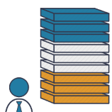
1. OBJETIVO
Situación Actual: Se requiere implementar la infraestructura y uso de API´s a través de ZConnect para contar con un Middleware que minimice los impactos a los canales en caso de contingencia además de reducir el indicador de obsolescencia.
9,336

Slide 4
1. ALCANCES
Se realizará la implementación de las Apis Transaccionales Zconnect con ApiTransaccion de Micredito reemplazando todo el flujo anterior de Biztalk.
9,336

Slide 5
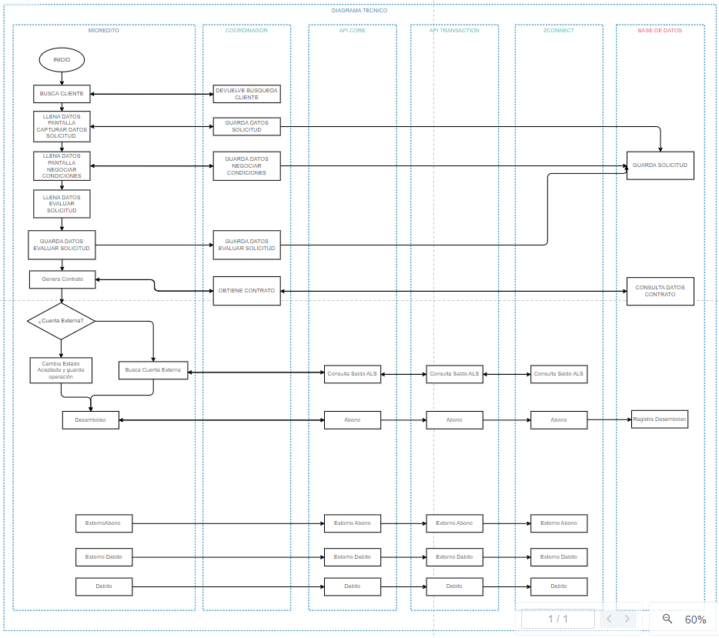
2. Diseño lógico de la solución

Slide 6
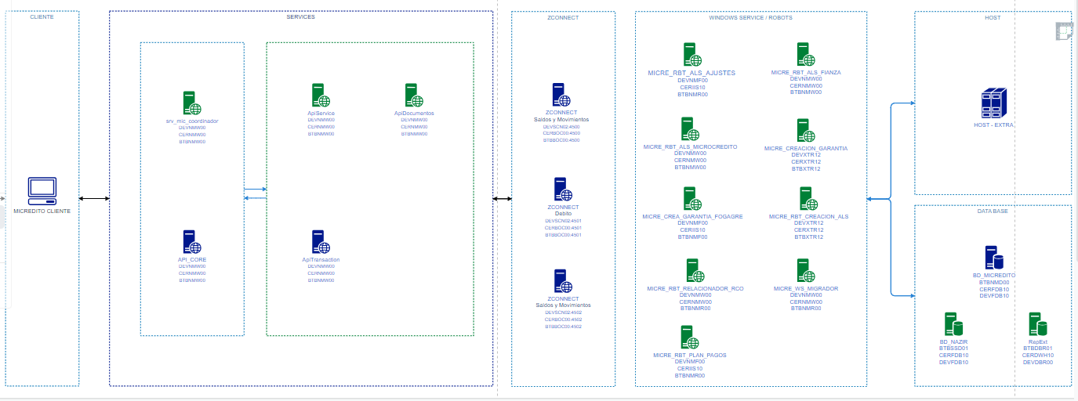
3. Diseño de infraestructura HW y SW requerido

Slide 7

4. Esquema de seguridad
Se mantendrá el mismo esquema de seguridad

Slide 8

5. Esquema PCI
No se tiene impacto

Slide 9

6. Impacto en facturación
No se tiene impacto

Slide 10
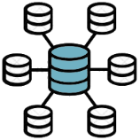
7. Impacto DWH
No se tiene impacto

Slide 11
8. Impacto UIF
No se tiene impacto

Slide 12

9. DevSecOps
El aplicativo de Micredito no se desplegará por DevOps al ser de tipo cliente.
El Servicio de ApiTransaccion y ApiCore será desplegado por DevOps:
https://btbdow00/tfs/CANALES%20PRESENCIALES/MICRE_MICROSERVICES/_release?_a=releases&view=mine&definitionId=10
https://btbdow00/tfs/CANALES%20PRESENCIALES/MICRE_COORDINADOR/_release?_a=releases&view=mine&definitionId=4

Slide 13

10. Esquema Contable
No se tiene impacto

Slide 14

11. Esquema de Contingencia
No se tiene impacto

Slide 15
12. Esquema de DEPURACIÓN
No se tiene impacto

Slide 16
13. PRUEBAS DE ESTRÉS
No se tiene impacto

Slide 17
14. Tamaño estimado del espacio en BD y en repositorios requerido
No se tiene impacto

Slide 18
FIN DE LA PRESENTACIÓN
Muchas gracias…

